Slide 1
หน่วยการเรียนรู้ที่ ๖
(โดย คุณครูจิระภา ตราโชว์)
“เนื้อเรื่องราชาธิราช
ตอนสมิงพระรามอาสา”

Slide 2
เนื้อหา
ฝ่ายพระเจ้ากรุงต้าฉิง ซึ่งเสวยราชสมบัติอยู่ในกรุงจีนนั้น มีทหารเอกคนหนึ่งชื่อกามะนี มีฝีมือขี่ม้าแทงทวนสันทัดดีหาผู้เสมอมิได้ จีนทั้งปวงก็สรรเสริญว่า กามะนีมิใช่มนุษย์ดุจเทพยดาก็ว่าได้อยู่มาวันหนึ่งพระเจ้ากรุงจีนเสด็จออก ตรัสปรึกษาด้วยเสนาบดีมนตรีมุขทั้งปวงว่า ทำไฉนเราจะได้เห็นทหารขี่ม้าสู้กันกับกามะนีตัวต่อตัว ดูเล่นให้เป็นขวัญตาสักครั้งหนึ่ง กษัตริย์กรุงใดยังจะมีทหารที่สามารถจะสู้กามะนีได้แต่พอชมเล่นเป็นที่เจริญตาได้บ้าง

Slide 3
เนื้อหา
เสนาบดีทั้งปวงจึงกราบทูลว่า กษัตริย์ที่จะมีทแกล้วทหารขี่ม้าสันทัดนั้น มีอยู่แต่กรุงรัตนบุระอังวะกับกรุงหงสาวดี กษัตริย์ทั้งสองพระองค์นี้ย่อมทำสงครามแก่กันอยู่มิได้ขาด พระเจ้ากรุงจีนได้ทรงฟังก็มีพระทัยยินดีนัก จึงสั่งให้จัดพลพยุหเสนาทั้งปวงเป็นอันมากจะนับประมาณมิได้ ครั้นได้ศุภฤกษ์แล้ว พระองค์ก็เสด็จทรงม้าพระที่นั่ง ยกทัพบกมายังกรุงรัตนบุระอังวะ พระเจ้ากรุงจีนยกมาครั้งนั้น อุปมาดังฝนตกห่าใหญ่ตกลงน้ำนองท่วมป่าไหลเชี่ยวมาเมื่อ วสันตฤดูนั้น หาสิ่งใดจะต้านทานมิได้ ครั้นเสด็จดำเนินกองทัพมาถึงกรุงรัตน-บุระอังวะ ทอดพระเนตรเห็นกำแพงเมืองถนัดก็ให้ตั้งทัพมั่นลง

Slide 4
เนื้อหา
ฝ่ายพระเจ้าฝรั่งมังฆ้องได้แจ้งว่า ทัพจีนยกมามากเหลือกำลังก็มิได้ ออกรบสู้ต้านทาน ให้แต่รักษาพระนครมั่นไว้เป็นสามารถ
ฝ่ายพระเจ้ากรุงจีนจึงให้มีพระราชกำหนดประกาศแก่ทหารทั้งปวงว่าถ้าผู้ใดไม่มีอาวุธรบสู้อย่าได้ทำอันตรายเป็นอันขาด ถ้าผู้ใดมิฟังจะให้ตัดศีรษะเสียบเสีย ครั้นพระเจ้ากรุงจีนให้ตั้งค่ายมั่นลงแล้วก็ให้แต่งพระราชสาส์นฉบับหนึ่ง แล้วให้จัดแพรลายมังกรร้อยม้วน แพรลายทองร้อยม้วน กับเครื่องยศประดับหยกอย่างกษัตริย์สำรับหนึ่งให้ขุนนางในตำแหน่งฝ่ายพลเรือนชื่อโจเปียวพูดภาษาพม่าได้ กับไพร่พอสมควร

Slide 5
เนื้อหา
เชิญพระราชสาส์นกับเครื่องราชบรรณาการเข้ามาถวายพระเจ้าฝรั่งมังฆ้อง โจเปียวก็ถวายบังคมลา ถือพระราชสาส์นคุมเครื่องราชบรรณาการมากับด้วยไพร่ จึงเรียกทหารผู้รักษาหน้าที่ให้เปิดประตูเมืองรับ นายทัพ นายกองได้แจ้งดังนั้น ก็เข้ากราบบังคมทูลพระเจ้าฝรั่งมังฆ้อง จึงโปรดให้รับผู้ถือพระราชสาส์นเข้ามา โจเปียวก็เข้ามากราบถวายบังคมหน้าพระที่นั่ง ถวายพระราชสาส์นกับเครื่องราชบรรณาการพระเจ้าฝรั่งมังฆ้อง

Slide 6
เนื้อหา
เชิญพระราชสาส์นกับเครื่องราชบรรณาการเข้ามาถวายพระเจ้าฝรั่งมังฆ้อง โจเปียวก็ถวายบังคมลา ถือพระราชสาส์นคุมเครื่องราชบรรณาการมากับด้วยไพร่ จึงเรียกทหารผู้รักษาหน้าที่ให้เปิดประตูเมืองรับ นายทัพ นายกองได้แจ้งดังนั้น ก็เข้ากราบบังคมทูลพระเจ้าฝรั่งมังฆ้อง จึงโปรดให้รับผู้ถือพระราชสาส์นเข้ามา โจเปียวก็เข้ามากราบถวายบังคมหน้าพระที่นั่ง ถวายพระราชสาส์นกับเครื่องราชบรรณาการพระเจ้าฝรั่งมังฆ้องพระเจ้าฝรั่งมังฆ้องจึงรับสั่งให้ล่ามเจ้าพนักงานเข้ามาแปลพระราชสาส์น ล่ามแปลแล้วจึงตรัสสั่งให้อาลักษณ์อ่าน ในพระราชสาส์นนั้นว่า

Slide 7
เนื้อหา
"เรายกพยุหเสนามาครั้งนี้ ด้วยมีความปรารถนาสองประการ ประการหนึ่งจะให้พระเจ้าอังวะอยู่ในอำนาจออกมาถวายบังคมเรา ประการหนึ่งจะใครดูทหารขี่ม้ารำทวนสู้กันตัวต่อตัวชมเล่นเป็นขวัญตาแม้นทหารกรุงรัตนบุระอังวะแพ้ก็ให้ยอมถวายเมืองแก่เราโดยดี อย่าให้สมณพราหมณ์อาณาประชาราษฎรได้ความเดือดร้อนเลย ถ้าทหารฝ่ายเราแพ้ก็จะเลิกทัพกลับไปยังพระนคร แลราษฎรในกรุงรัตนบุระอังวะนั้นโดยต่ำลงไปแต่กระท่อมน้อยหลังหนึ่ง ก็ให้เป็นอันตราย พระเจ้าอังวะจะคิดประการใดก็เร่งบอกออกมา"

Slide 8
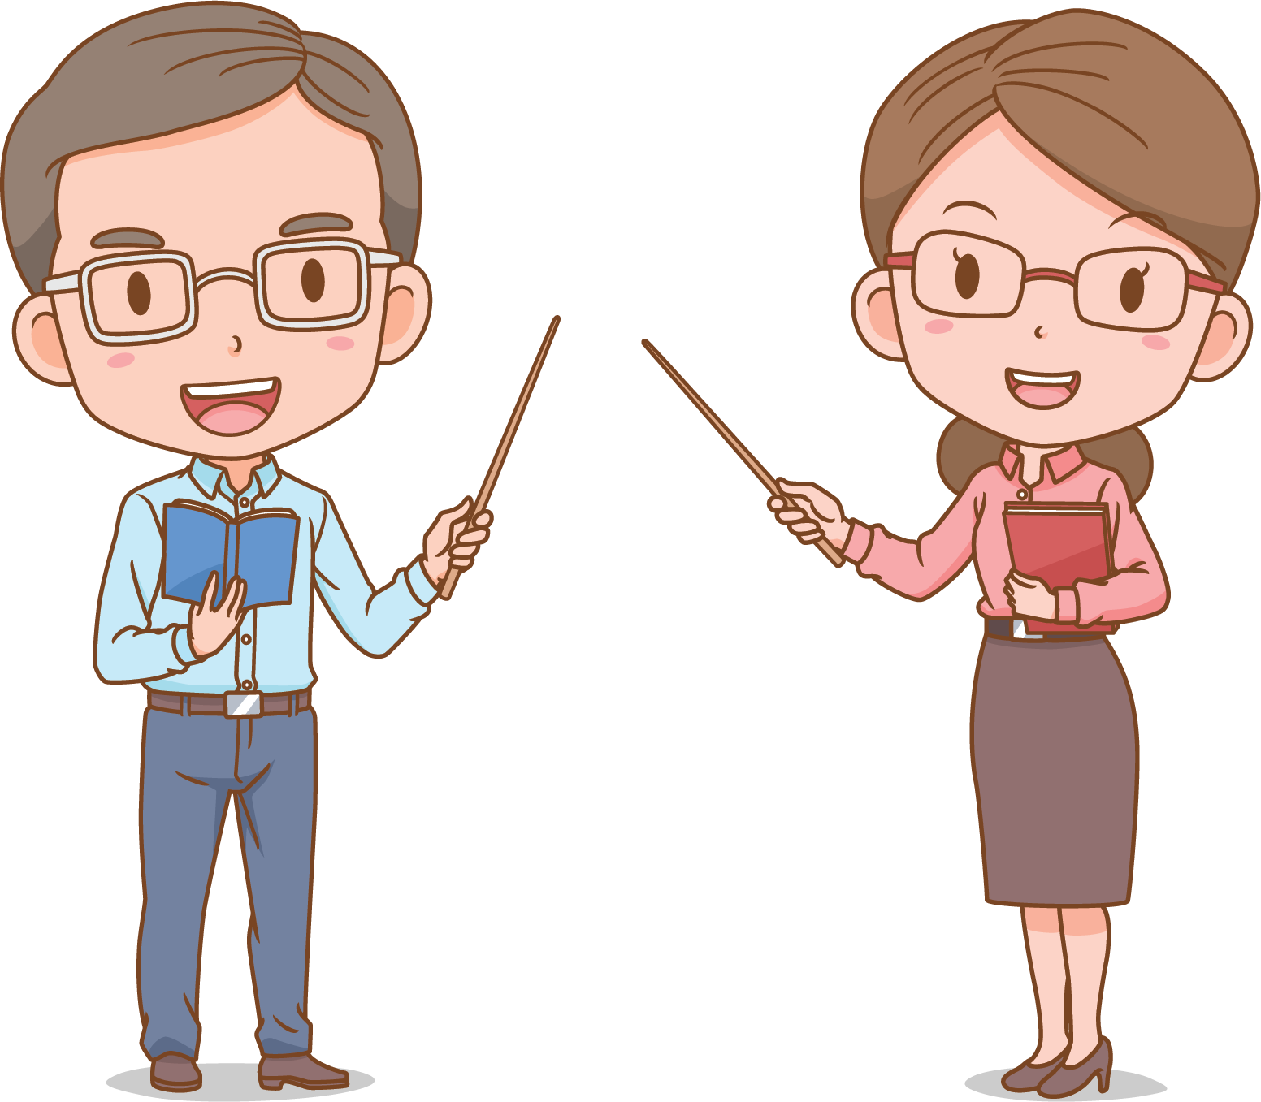
เนื้อหา
พระเจ้าฝรั่งมังฆ้องได้แจ้งในพระราชสาส์นนั้นแล้วก็ดีพระทัยนัก ด้วยทรงพระดำริว่า การสงครามครั้งนี้เป็นธรรมยุทธ์ใหญ่ยิ่ง สมณชีพราหมณ์อาณาประชาราษฎรจะมิได้ความเดือดร้อน สมควรแก่พระเจ้าแผ่นดินผู้ตั้งอยู่ในยุติธรรม ทรงพระดำริแล้วจึงให้พระราชทานเงินทองเสื้อผ้าแก่ผู้ถือหนังสือเป็นอันมาก แล้วให้แต่งพระราชสาส์นตอบฉบับหนึ่ง ให้จัดเครื่องราชบรรณาการ ผ้าสักหลาดยี่สิบพับ นอระมาดห้าสิบยอดน้ำดอกไม้เทศสามสิบเต้า ช้างพลายผูกเครื่องทองช้างหนึ่ง มอบให้โจเปียวผู้จำทูลพระราชสาส์นนำกลับไปถวายพระเจ้ากรุงจีน พระเจ้ากรุงจีนจึงรับสั่งให้ล่ามพม่าเข้ามาแปล ให้เจ้าพนักงานอ่านถวาย ในพระราชสาส์นตอบนั้นว่า

Slide 9
เนื้อหา
"ซึ่งพระเจ้ากรุงจีนมีพระทัยปรารถนาจะใครชมฝีมือทหารฝ่ายพม่า ขี่ม้ารำทวนสู้กัน เป็นสงครามธรรมยุทธ์นั้น เราเห็นชอบด้วยมีความยินดียิ่งนัก เพราะสมควรแก่พระองค์เป็นกษัตริย์ผู้ใหญ่อันประเสริฐ แต่การสงครามครั้งนี้เป็นมหายุทธนาการใหญ่หลวง จะด่วนกระทำโดยเร็วนั้นมิได้ ของดไว้ภายในเจ็ดวัน อนึ่งพระองค์ก็เสด็จมาแต่ประเทศไกล ไพร่พลทั้งปวงยังเหน็ดเหนื่อยเมื่อยล้าอยู่ ขอเชิญพระองค์พักพลทหารระงับพระกายให้สำราญพระทัยก่อนเถิด แล้วเราจึงจะให้มีกำหนดนัดหมายออกไปแจ้ง ตามมีพระราชสาส์นมานั้น” พระเจ้ากรุงจีนได้แจ้งในพระราชสาส์นตอบแล้วก็ดีพระทัย จึงสั่งให้นายทัพนายกองทั้งปวงสงบไว้

Slide 10
เนื้อหา
ฝ่ายพระเจ้ามณเฑียรทอง ครั้นสงพระราชสาส์นแลเครื่องราชบรรณาการไปแล้ว จึงตรัสปรึกษาเสนาพฤฒามาตย์ราชปุโรหิตข้าราชการผู้ใหญ่ผู้น้อยทแกล้วทหารทั้งปวงว่า ผู้ใดจะรับอาสาขี่ม้าแทงทวนสู้กามะนี
ทหารพระเจ้ากรุงจีนตัวต่อตัวได้บ้าง เสนาพฤฒามาตย์ผู้ใหญ่ผู้น้อยทแกล้วทหารทั้งปวงก็มิอาจรับอาสาได้พระเจ้ามณเฑียรทองก็ทรงพระวิตกเป็นทุกข์พระทัยนัก จึงให้หาโหรมาคำนวณพระชันษาและชะตาเมืองดูโหรก็คำนวณฎีกาดูทูลถวายว่าพระชันษาและชะตาเมืองยังดีอยู่หาเสียไม่ นานไปจะได้ลาภอันประเสริฐอีก

Slide 11
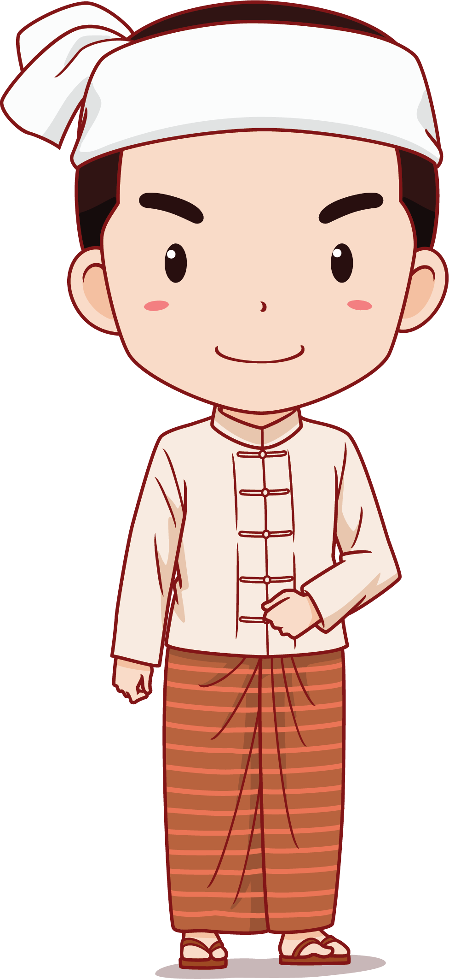
เนื้อหา
พระเจ้ามณเทียรทองได้ทรงฟังก็ดีพระทัย จึงให้ตีฆ้องร้องป่าวทั่วทั้งพระนครว่า ถ้าผู้ใดรับอาสาสู้กับกามะนีทหารพระเจ้ากรุงจีนได้ พระเจ้าแผ่นดินจะโปรดให้เป็นมหาอุปราช เสนาบดีรับสั่งแล้วก็ให้ป่าวร้องไปทั่วพระนคร ไม่มีผู้ใดที่จะอาจออกรับอาสาได้

Slide 12
เนื้อหา
ฝ่ายผู้คุมซึ่งคุมสมิงพระรามนั้น จึงเจรจากับเพื่อนกันตามเรื่องราว แล้วว่าครั้งนี้พระเจ้าอยู่หัวจะแบ่งสมบัติให้กึ่งหนึ่ง ก็ยังไม่มีผู้ใดรับอาสา เห็นเมืองจะตกต่ำเสียละกระมัง สมิงพระรามได้ยินดังนั้นก็คิดว่า แต่เราต้องพันธนาการตรากตรำอยู่นานแล้ว มิได้ขี่ช้างขี่ม้าเหยียดมือเหยียดเท้า เยื้องแขนซ้ายย้ายแขนขวาเล่นบ้างเลยรำคาญใจนัก เราจะกลัวอะไรกับกามะนีทหารจีน อันจะเอาชัยชนะนั้นไม่สู้ยากใจนักครั้นจะรับอาสาบัดนี้เล่า ก็เหมือนหาบสองบ่าอาสาสองเจ้าหาควรไม่คิดแล้วก็นิ่งอยู่

Slide 13
เนื้อหา
ครั้นรุ่งขึ้นผู้คุมได้ยินข้าหลวงมาป่าวร้องอีก จึงพูดกับเพื่อนกันว่า ทัพจีนยกมาครั้งนี้ใหญ่หลวงนักหาทหารผู้ใดที่จะรับอาสาป้องกันพระนครไว้นั้นเป็นอันยากแล้ว อย่าว่าแต่เมืองพม่าเท่านี้เลย ถึงเมืองใหญ่ ๆ กว่าเมืองพม่าสักสิบเมืองก็เห็นจะสู้ไม่ได้ น่าที่จะเสียเมืองแก่จีนเป็นมั่นคง

Slide 14
เนื้อหา
สมิงพระรามได้ฟังดังนั้นก็คิดว่า กรุงอังวะนี้เป็นต้นทาง อุปมาดังหน้าด่านกรุงหงสาวดี พระเจ้ากรุงจีนยกทัพมาครั้งนี้ก็มีความปรารถนาจะใคร่ดูทแกล้วทหารอันมีฝีมือขี่ม้ารำเพลงทวนสู้กันตัวต่อตัวถ้าไม่มีผู้ใดสู้รบ ถึงจะได้เมืองอังวะแล้วก็ไม่สิ้นความปรารถนาแต่เพียงนี้ เห็นศึกจีนจะกำเริบยกล่วงเลยลงไปติดกรุงหงสาวดีด้วยเป็นมั่นคง ตัวเราเล่าก็ต้องจองจำตรากตรำอยู่ ถ้าเสียกรุงอังวะแล้วจะหมายใจว่าจะรอดคืนไปเมืองหงสาวดีได้ก็ใช่ที่ จำเราจะรับอาสาตัดศึกเสียจึงจะชอบ อย่าให้ศึกจีนยกลงไปติดกรุงหงสาวดีได้ คิดแล้วจึงพูดกับผู้คุมว่า จะกลัวอะไรกับกามะนีทหารพระเจ้ากรุงจีนนั้น จะมีฝีมือดีสักเพียงไหน เรากลัวแต่ทหารเทพยดาที่เหาะได้ ซึ่งกามะนีกับเราก็เป็นมนุษย์เดินดินเหมือนกันเราหากลัวไม่ พอจะสู้รบเอาชัยชนะได้

Slide 15
เนื้อหา
นายผู้คุมได้ฟังก็ดีใจจึงตอบว่า ถ้าท่านรับอาสาได้แล้วก็ดียิ่งนัก เห็นท่านจะพ้นโทษได้ที่มหาอุปราชมียศถาศักดิ์ใหญ่เป็นมั่นคง ไปเบื้องหน้าเราจะขอพึ่งบุญท่าน สมิงพระรามตอบว่า ซึ่งเรารับอาสานี้จะหวังยศถาบรรดาศักดิ์หามิได้ ประสงค์จะกู้พระนครให้เป็นเกียรติยศไว้ และจะให้ราษฎรสมณชีพราหมณ์อยู่เย็นเป็นสุขเท่านั้น ผู้คุมได้ฟังก็ชอบใจ จึงนำถ้อยคำสมิงพระรามรีบเข้าไปแจ้งแก่เสนาบดี เสนาบดีได้ฟังก็มีความชื่นชม จึงนำความเข้ากราบทูลพระเจ้ามณเทียรทองตามคำสมิงพระรามว่านั้นทุกประการ

